Slide 1
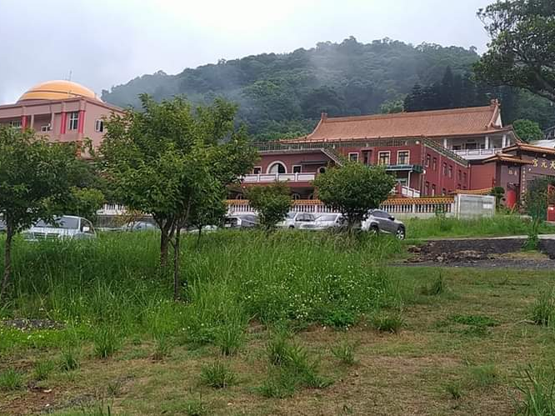
靈性解脫才是真 悟見講
一、世間非久留之地
二、有緣修行要珍惜
三、有功德才能躲劫
四、因果病要功德醫
五、遇考道心不能退

Slide 2
世間非久留之地 悟見講
仙佛慈訓
世間有苦、有樂，但是苦多於樂，在苦難歲月中，會讓人覺醒、體悟『了悟世間， 並非久留之地』
唯有修得清淨『靈魂的解脫』才是真實，永久不變的。

Slide 3
有緣修行要珍惜 悟見講
仙佛慈訓
今生有緣修行，是宿世種下的善緣，珍惜殊勝因緣，莫負祖德及上天厚愛。
盡己所能，幫助需要幫助的人，因為你幫助人，就是在幫助自己，也是與眾生，廣結善緣，才會獲得好人緣。

Slide 4
有功德才能躲劫 悟見講
仙佛慈訓
人生『生老病死』是必經之路，多行善，多去助人，改脾氣，才能消業、了業『也是在積功德財』
當有業障討報，或有災難來臨時，上天會將平時你積的功德，來撥轉不善的因緣、業力的討報。

Slide 5
因果病要功德醫 悟見講
仙佛慈訓
有些人為何久病不癒呢，一樣的病，別人求醫會好，自己求醫吃藥，為何無法改善呢。
因為，有些病是『因果冤業病』因果病，唯有靠功德，才能消病業，人生絕對不能忘了，自己對上天的承諾、及愿心。

Slide 6
遇考道心不能退 悟見講
仙佛慈訓
遇到任何的考驗、打擊，絕不能，讓道心退轉了。雖然『家家有本難念的經』自己要去轉經，不能被外境所轉、擊敗，
苦難世間，學中覺，今生有緣，入道門，眾生之苦訴不盡，善緣當惜，勿蹉跎，明悟時機了因緣，『借假修真 登覺岸』
人身病苦，誰能免，積功累德，消業愆，莫遇苦痛，退初心，堅持不退，定離苦。

